Slide 1
单例的8种写法
陈曦 2021.10

Slide 2
单例模式介绍
单例的8种写法
总结

Slide 3
单例模式介绍

Slide 4
一个类只允许创建一个对象（实例），这个类就是一个单例类。
这种设计模式叫做单例设计模式，简称单例模式。

Slide 5
单例模式的适用场景
无状态的工具类（日志）
全局信息类（全局id、记录网站访问次数）

Slide 6
单例的8种写法

Slide 7
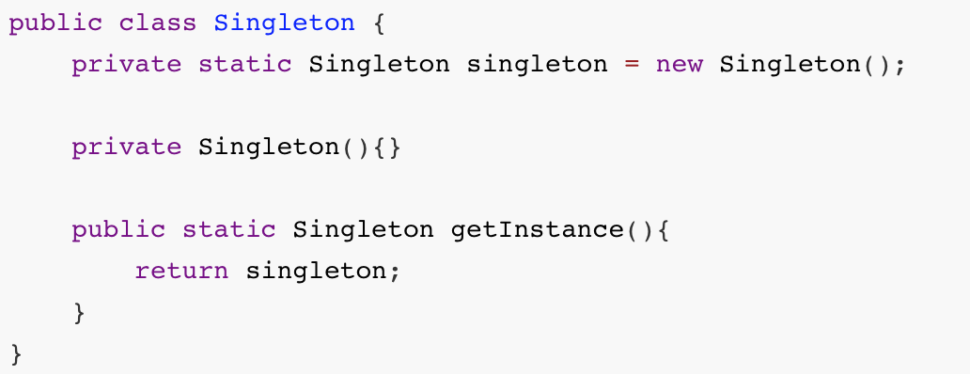
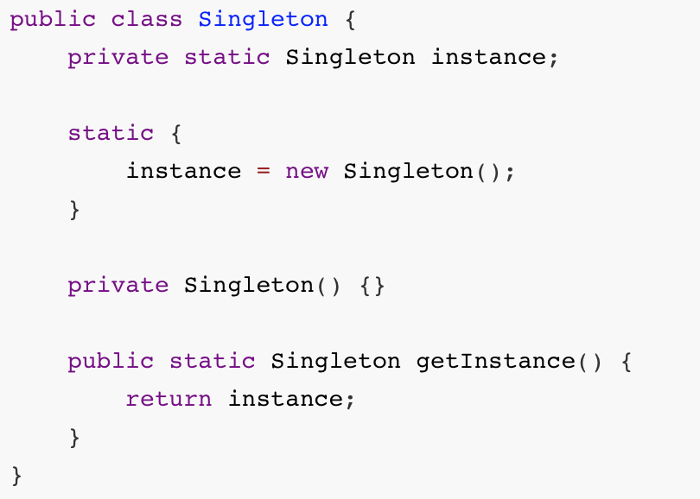
1. 饿汉式
静态常量与静态代码块（可用）
类加载时完成实例化，线程安全
不支持延迟加载

Slide 8
关于延时加载的观点
实例占用资源多、耗时长，提前初始化实例是一种浪费资源的行为。应该用到的时候再去初始化。
如果初始化耗时长，最好不要等到用到的时候才执行初始化，影响系统性能。
Fail-fast，资源不足时，启动时报错，避免程序运行一段时间之后崩溃，影响系统可用性

Slide 9
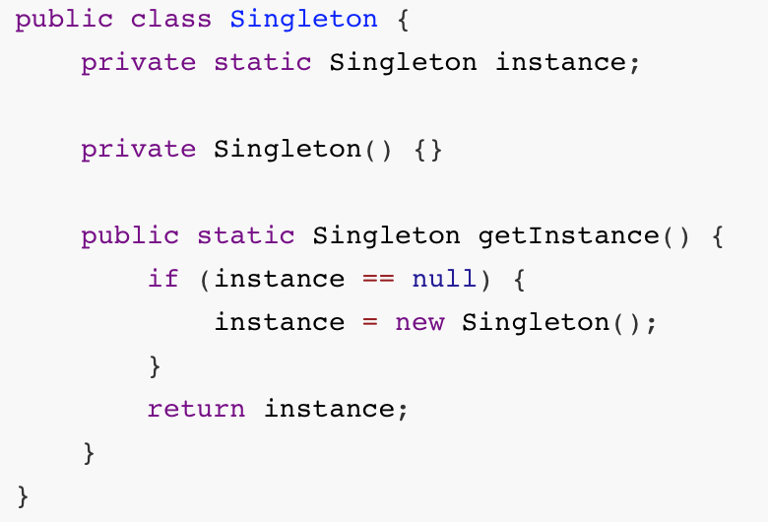
2. 懒汉式
2.1. 线程不安全的懒汉式（不可用）
延迟加载
线程不安全，多个线程同时通过if条件，会创建多个实例
Notes:
执行单元测试

Slide 10
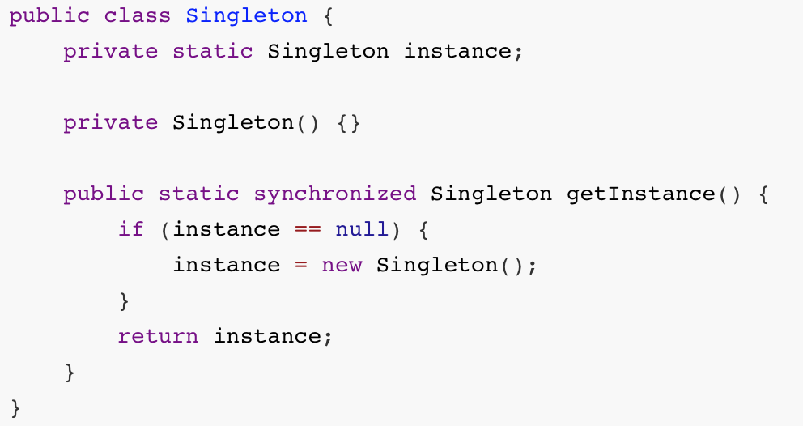
2. 懒汉式
2.2. 使用同步方法实现线程安全（不推荐）
延迟加载
线程安全
效率低，并发度低（1），多线程串行执行

Slide 11
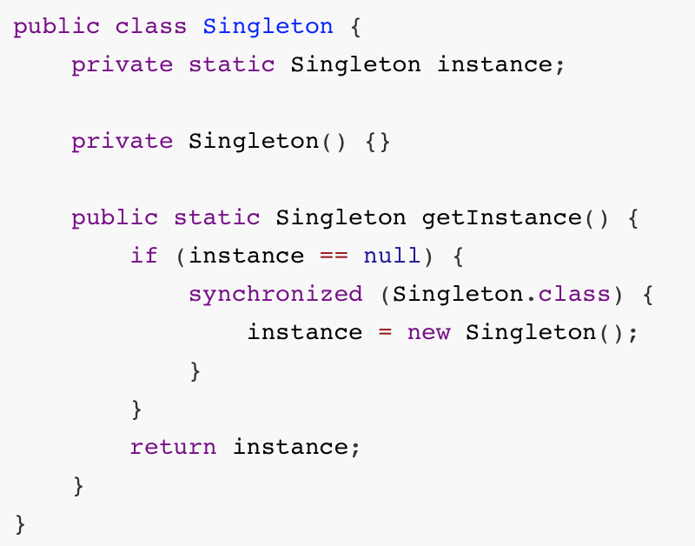
2. 懒汉式
2.3. 使用同步代码块替代同步方法（不可用）
延迟加载
线程不安全，多个线程同时通过if条件，会创建多个实例

Slide 12
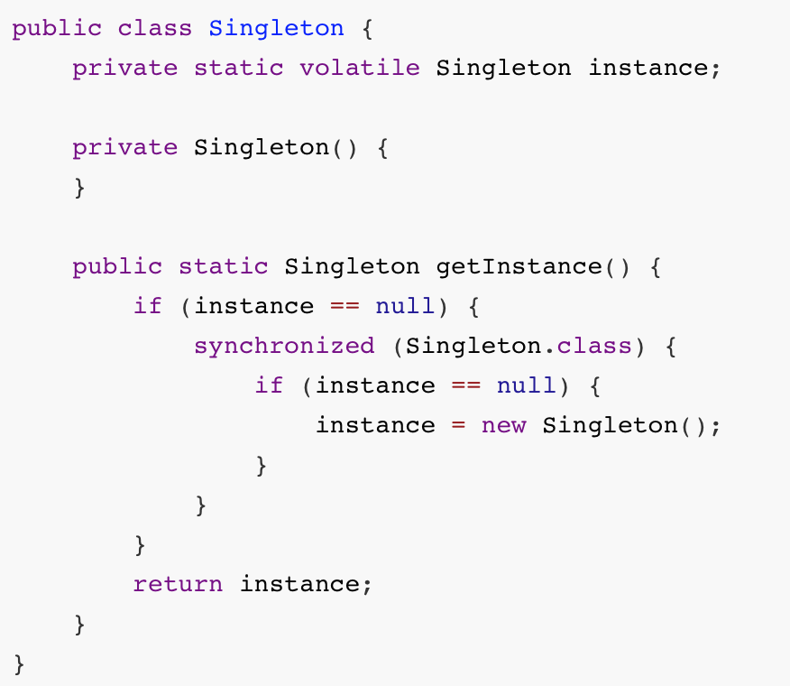
2. 双重检查
推荐使用
延迟加载
线程安全
效率较高
Double Check
去掉第一层if，多个线程只能串行执行
去掉第二层if，多个线程同时通过第一层if判断后，会产生多个实例

Slide 13
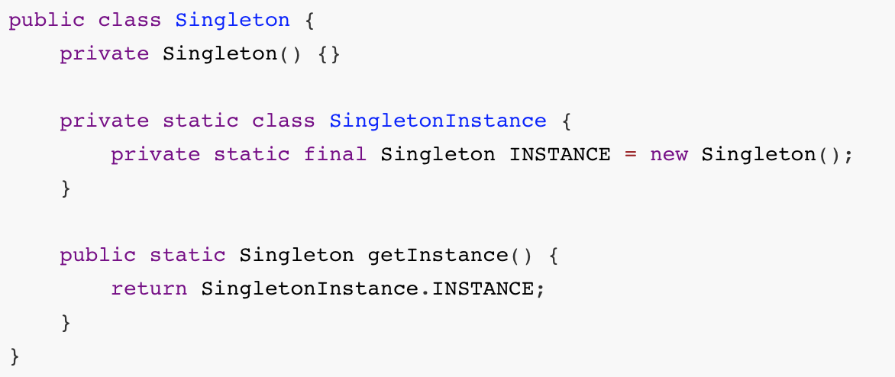
3. 静态内部类
推荐使用
延时加载
线程安全
效率高
与饿汉式比较：
饿汉式， Singleton类被加载时就实例化。
静态内部类， Singleton类被加载不会立刻实例，而是在需要实例化时调用getInstance方法，加载SingletonInstance类，创建INSTANCE实例。
类加载机制，保证初始化实例时只有一个线程。

Slide 14
双重检查和静态内部类都不能避免被反序列化生成多个实例

Slide 15
4. 枚举
推荐使用
写法简单，无需考虑懒加载、线程安全
线程安全，枚举值会在类加载时被初始化
防止反序列化重新创建对象，反序列化的时候，会根据名字来找到对应的枚举对象，而不是创建新的对象。

Slide 16
总结

Slide 17
什么是单例
单例的使用场景
单例的写法
饿汉式
懒汉式
* 双重检查
* 静态内部类
* 枚举

Slide 18
参考资料
https://www.cnblogs.com/zhaoyan001/p/6365064.html
https://time.geekbang.org/dailylesson/detail/100044001
https://blog.csdn.net/mnb65482/article/details/80458571
https://en.wikipedia.org/wiki/Double-checked_locking
《Effective Java》
《Java并发编程实战》

Slide 19
Thank you.

